Slide 1
Warto przeczytać Monika Płonka doradca metodyczny ds. bibliotek szkolnych monika.plonka@odn.kalisz.pl

Slide 2
Książka nauczyciela i rodzica

Slide 3
Wyciszanki żłobkowo-przedszkolne
50 błyskawicznych sposobów na powrót do „tu i teraz”
Różańska-Gał Anna, Kuś Joanna
Pracując z grupą małych dzieci, kilkadziesiąt razy dziennie stajesz przed wyzwaniem, jak okiełznać ten huragan, który – jak wszyscy wiemy – tworzy się naturalnie. Wykrzykiwanie przez ściśnięte gardło: „Aaale proszę o spokój!” nie służy ani Tobie, ani dzieciom. Poza tym nie działa. Nie potrzebujesz supermocy, tylko supernarzędzia. Prostych pomysłów, które pozwolą Ci w zdumieniu zauważyć, że oto nastała cisza. Co ważne, wydarzyło się to dzięki zabawie, bez niepotrzebnych napięć między Tobą a dziećmi.
Ta niewielkich rozmiarów „księga czarów” zawiera 50 propozycji na kilkuminutowe zabawy, dzięki którym dzieci się wyciszą, zauważą swoje emocje i zniwelują napięcia w ciele.
Proponowane zabawy i ćwiczenia rozwijają:
wyobraźnię
koncentrację uwagi
umiejętności językowe i poznawcze
umiejętności społeczno-emocjonalne
motorykę małą i dużą.
Pod każdym opisem przebiegu zabawy znajdują się informacje o płynących z niej korzyściach.
Źródło: https://harmonia.edu.pl/

Slide 4
Puszka
Dobre rozmowy na ważne tematy
Wegner-Jezierska Magdalena
Prezentujemy atrakcyjną i prostą w formie pomoc, która doskonale sprawdzi się podczas zajęć treningu umiejętności społecznych, lekcji wychowawczych, socjoterapii, terapii indywidualnej czy rodzinnych dyskusji w domu. Publikacja – oparta na formule pracy znanej jako „puszka Pandory” – powstała z myślą o młodych ludziach w wieku 12–20 lat.
W skład zestawu wchodzą:
zeszyt z instrukcją, wskazówkami dla moderatora grupy oraz komentarzem do każdego z omawianych zagadnień
360 pytań dotyczących 12 ważnych tematów, takich jak m.in.: emocje, rodzina, zdrowie, cele, odmienność, nękanie, śmierć
zestaw startowy z 30 zasadami dobrej dyskusji
puszka do samodzielnego złożenia, z której uczestnicy zajęć losują pytania.
Na czym polega praca z „Puszką”? Członkowie grupy kolejno losują pytania, odczytują je na głos, a następnie odpowiadają na nie. Moderator podtrzymuje dyskusję, dopytując, podając w wątpliwość, zwracając się do pozostałych członków grupy po odpowiedzi.
Zajęcia z wykorzystaniem „Puszki” to nie tylko nauka dyskusji czy trening wypowiadania się na forum grupy, ale także sposób na zintegrowanie uczniów, nauka mentalizacji oraz tolerancji i szacunku wobec innych punktów widzenia.
Źródło: https://harmonia.edu.pl/

Slide 5
Literatura dziecięca i młodzieżowa

Slide 6
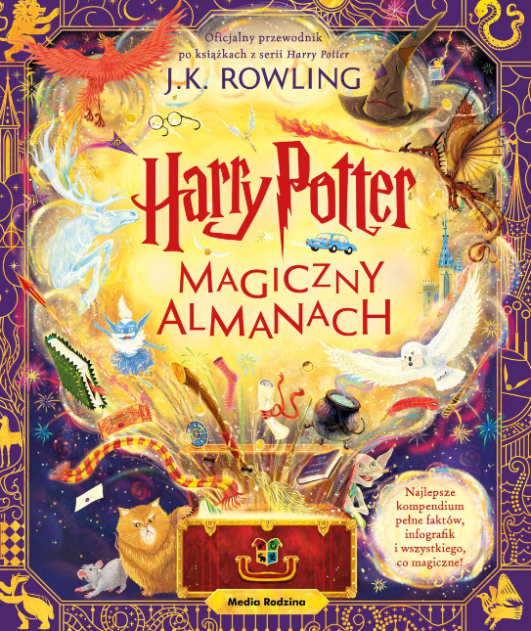
Harry Potter. Magiczny almanach
Rowling J. K.
Pierwszy oficjalny przewodnik po książkach z serii „Harry Potter”! Najlepsze kompendium pełne faktów, infografik i wszystkiego, co magiczne!
Przepięknie ilustrowany album dla całej rodziny – zarówno dla młodych czytelników, którzy wyruszają w swoją pierwszą, oszałamiającą podróż do Hogwartu, jak i dla ekspertów, którzy docenią rozmach i głębię informacji mniej oczywistych czy zapomnianych. Piękne wydanie w wielkim formacie i twardej oprawie, z rozkładanymi ilustracjami i wstążką do zaznaczania, zostało dodatkowo ozdobione złoconą folią. Magiczny almanach jest wartościowym prezentem, który posłuży wiele lat.
Wiedza pochodząca z książek J.K. Rowling zaprezentowana została tu w formie map, wykresów i przekrojowych grafik ukazujących całą gamę magicznych osobliwości – od zaczarowanych obiektów, magicznego jedzenia, po fantastyczne rośliny i stworzenia. Podzielony na siedem rozdziałów Almanach to must-have dla każdego czytelnika. Pozwoli mu zgłębić informacje o ukochanych bohaterach, przeżyć na nowo ulubione sceny, zdobyć wiedzę o zaklęciach, poszukać ukrytych sekretów i oddać się fantazji, zwiedzając Szkołę Magii i Czarodziejstwa. Czytelnik znajdzie tu wszystko: od Tiary Przydziału po inkantacje zaklęć.
Źródło: https://www.empik.com/

Slide 7
Nieoficjalna książka kucharska Hogwartu dla młodych czarownic i czarodziejów
Alana Al-Hatlani
"Nieoficjalna książka kucharska Hogwartu". 50 magicznie prostych i zaczarowanych receptur dla młodych czarownic i czarodziejów.
Młody czarodzieju i młoda czarownico!
Chcesz spróbować ulubionych przysmaków Harry’ego Pottera? Warzyć eliksiry? Piec czarodziejskie ciasteczka? Urządzić przyjęcie jak z Hogwartu?
Poznaj 50 czarodziejskich przepisów na pyszne dania ze świata magii: musy-świstusy, paszteciki dyniowe, ciasteczka kociołkowe, pizzę mugolską, czekoladowe żaby czy kanapki z Wielkiej Sali.
Czarodziejskie potrawy może przyrządzić każdy! Łatwe instrukcje krok po kroku i kolorowe zdjęcia sprawią, że może nawet nie będziesz potrzebować pomocy różdżki ani mugoli… to znaczy rodziców!
Źródło: https://www.empik.com/

Slide 8
Książka w wolnej chwili

Slide 9
Ach, zapach! Przewodnik po fantastycznym świecie zapachów
Katarzyna Białousz, Anna Budyńska
Pierwszy przewodnik po niewidzialnym świecie zapachów i zapachowych destynacjach w Europie. Inspiracje i wskazówki, jak odkryć potencjał węchu i cieszyć się nim na co dzień.
Jak powstają zapachy i jak oddziałują na nasz mózg? Dlaczego warto wąchać świadomie? Od czego zacząć naukę dostrzegania zapachów wokół nas? Kim są ludzie, którzy poświęcają im całe życie? Od aromatu kawy po niezwykły zapach irysowego olejku z Toskanii, od śmierdzącego francuskiego sera po wykwintnie pachnące róże z bułgarskich plantacji i woń dzikiej, pierwotnej puszczy. Poznaj niezwykły wymiar codzienności opisanej zapachami dzięki książce „Ach, zapach!”.
Źródło: https://www.empik.com/

Slide 10
Nie mylić z miłością
Nosowska Katarzyna
"Nie mylić z miłością" – Najbardziej osobiste i najbardziej intymne teksty uwielbianej artystki. Katarzyna Nosowska powraca z najnowszą książką!
Niczym najlepsza przyjaciółka, najwierniejszy partner z głębi swego przepastnego serca wysyła do nas najważniejsze przesłanie. Zaglądając w siebie, przemierzając kolejne życiowe odcinki, odsłaniając osobiste historie, dociera do tego, co najważniejsze – do sedna Miłości.
Wszak to początek i koniec wszystkiego. Każda piosenka, każdy tekst, wszystko, co robimy, robimy z miłości i dla miłości, więc tak ważne jest, by nie pomylić jej z fałszywymi tworami, które podsuwa nam nasza potrzeba drugiego człowieka. A do tego niezbędna jest bezwarunkowa akceptacja siebie. Wtedy możemy bezpiecznie oddać się rozkoszy kochania.
Nosowska pisze o szczęściu, radości i byciu kompletnym. O motylach w brzuchu, fantazjach i stabilizacji. Pierwszych pocałunkach, ciekawości siebie, zawodach i rozczarowaniach. O odpuszczaniu, dystansie i o tym, że czasem warto się zatrzymać. Bo miłość można jeść dużymi kęsami, ale najlepiej smakuje dawkowana łyżeczką.
Źródło: https://www.empik.com/

